Slide 1
아카이브 활용
2020 디지털 아카이빙 툴킷 워크숍
2020. 7. 17
임시공간
전혜영 (아카이브랩 연구원)

Slide 2
목 차
3 아카이브 정리와 기술 이해하기
21 아카이브시스템 실습하기

Slide 3
아카이브 정리와 기술 이해하기
Ⅰ_ 수집절차와 ‘수집후단계’
Ⅱ _ 수집기록의 목록작성
Ⅲ _$수$집기록의 보존
Ⅳ _ 수집기록 관리를 위한 오픈소스 Tool

Slide 4

아카이브 활용
$\text{Ⅰ}$. 수집절차와 ‘수집후단계’
수집절차
준비단계
기록화전략, 기록화계획 수립
수집 범위, 수집 대상, 수집 우선순위, 수집방법 등
수집단계
조사연구 : 리드(잠재적 소장처) 발굴 및 접촉, 현지조사 등
수집실행 : 수집협약이 완료된 기록을 운반, 이관하는 법적, 물리적 절차 수행
수집후단계
기증자 예우 : 기증확인서 및 감사장 등 발송
수집기록 가정리 : 수집실행에 의해 이관된 기록을 본격적으로 관리(목록작성 등) 하기에 앞서 물리적으로 임시 정리 (임시보존상자, 임시폴더 등 구성)

Slide 5
아카이브 활용
$\text{Ⅰ}$. 수집절차와 ‘수집후단계’
2. 수집후단계 중 ‘수집기록 假정리‘
(1) 작업환경 조성
수집기록에 대한 본격적인 기록관리를 수행하기에 앞서 수집기록의 유실 및 훼손 방지를 위한 조치임 (기록수집 후 시간차를 두고 관리가 이뤄질 수 있음)
작업도구 및 장비 마련
작업장비 : 보존서가, 보존용품(수집상자, 파일상자, 파일 등), 외장하드, PC, 스캐너 등
작업도구 : 각종 탬플릿 (목록작성용 등), 각종 지침 (목록화 지침, 기록정리 지침, 디지털화 지침 등)
작업공간 마련 : 작업책상과 작업장비 등을 배치하여 안정적으로 작업할 수 있는 독립적인 공간
수집기록 가정리
비전자
임시보존서가
전자
저장장치
작업환경 조성

Slide 6
아카이브 활용
$\text{Ⅰ}$. 수집절차와 ‘수집후단계’
<보존용품의 예시>

Slide 7
아카이브 활용
$\text{Ⅰ}$. 수집절차와 ‘수집후단계’
2. 수집후단계 중 ‘수집기록 假정리‘
(2) 비전자기록의 가정리
수집된 비전자 기록을 보존서가(가정리영역)로 이동하여 기증처별로 가정리함
보존서가는 가정리영역과 정리영역으로 구분하여 운영하는 것이 효율적임
기증자별로 수집상자나 파일박스를 구성함 (임시상자번호, 임시박스번호를 라벨링하면 좋음)
입수정보(accession)를 작성하여 기증자별로 구성된 수집상자나 파일박스에 함께 보관함
인수일자, 기증자정보(성명, 전화, 주소), 수집정보(기록유형, 규모와수량, 수집방법), 인수자(부서), 보관위치(임시상자번호, 임시박스번호) 등
수집기록 가정리
비전자
임시보존서가
전자
저장장치
작업환경 조성

Slide 8
아카이브 활용
$\text{Ⅰ}$. 수집절차와 ‘수집후단계’
2. 수집후단계 중 ‘수집기록 假정리‘
(3) 전자기록의 가정리
전자기록의 저장장치를 일원화 함
전용 PC, NAS,네트워크드라이브(구글 등)
이동용 저장장치(외장하드 등)는 기록이관용으로 사용하는 것이 좋음
저장장치는 가정리폴더와 정리폴더로 구분하여 운영하는 것이 효율적임
수집기록은 가정리폴더에 기증자별 하위폴더를 구성하여 가정리함
수집기록 가정리
비전자
임시보존서가
전자
저장장치
작업환경 조성
기증자별 하위폴더의 폴더명은 입수정보의 ‘입수번호＇로 하는 것이 효율적임
기증자가 관리하던 폴더계층을 가능한 그래도 유지해야만 전자기록의 생성 맥락을 파악할 수 있음

Slide 9
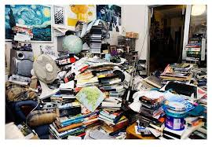

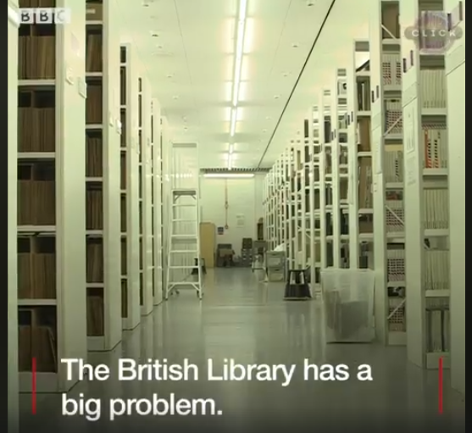
아카이브 활용
Ⅱ. 수집기록의 목록작성
1. 수집 이후 기록관리의 필요성
분류체계
메타데이터
마련
목록작성
분류 및
정리
보존
(디지털화 등)
저장강박증
아카이빙
Vs.
보관
(장기)보존
Vs.

Slide 10
유형 | 특징
출처분류 | 동일 기관 내지 개인, 단체 등에 관련한 기록물을 단일 생산자와 연계해 통합성 및 생산연원에 근거하여 분류 특정 생산자의 활동과정 중에 생산된 기록물은 상호간의 연관성을 함유 출처는 기록물의 물리적, 지적 통제수단으로서 통제할 수 없을 정도로 방대한 양의 기록물 생산을 특징으로 하는 현대 기록관리 환경에서 단일 생산자를 중심으로 한 출처분류 방안은 업무 및 경제적 효율성을 가져옴 예) 프랑스의 퐁존중 원칙, 영국의 기록군 등
기능분류 | 기록물의 직접적 생산배경, 연원이 되는 업무기능과 당해 기록물의 연관성을 파악 관리함으로서 업무기능적 차원에서의 출처관리의 원칙을 구현 단위업무를 비롯한 업무기능의 분류는 해당 기록물의 생산목적과 본래의 가치를 의미. 중층적인 기록구조의 골격을 제시 기록물의 내용과 주제의 성질을 근거로 분류함으로서 업무활동의 면모를 가장 잘 반영할 수 있음 기능 및 주제 분야에 따른 검색이 매우 용이
조직분류 | 생산기관의 조직적 출처에 의한 분류 기록물의 운용 주체와 업무기능의 역사적 연관관계를 이용한 분류의 가장 일반적 방식 분류방식을 이해하기 가장 용이하면서도 기록물의 생성과 작용의 실상을 명확하게 반영하고 주제분류법의 장점을 취할 수 있는 특성
목적분류 | 업무의 최종 목적에 따라 기록물을 분류 주제 분류와 비슷한 개념임
주제분류 | 기록물 주제에 따라 분류 출처기관과 원질서를 크게 고려하지 않음 특정 주제와 관련한 기록을 한눈에 살펴볼 수 있음 예) 듀이의 십진분류법, 카뮤-다누의 분류법
시대분류 | 일반적으로 조직 및 기관의 업무활동은 연도별로 기획되고 수행되어 종결되므로 연도별 특성을 이해하기에 유용
기록유형분류 | 기록의 유형에 따라 분류 비전자기록의 경우 대부분 유형별로 서고에 보존. 유형분류체계는 서고정리에 용이 전시 등 기록물 활용시 검색에 용이한 분류체계임
아카이브 활용
Ⅱ. 수집기록의 목록작성
2. 분류체계, 메타데이터 마련
분류체계
분류(Classfication)는 논리적으로 구조화된 방식과 규칙에 따라 수집된 기록을 조직화하여 체계적으로 관리·활용하기 위한 업무 절차
아카이브에서는 일반적으로 출처, (업무)기능, 주제, 시대, 기록유형 등을 채택함 (다중분류)
유형 | 특징
출처분류 | 동일 기관 내지 개인, 단체 등에 관련한 기록물을 단일 생산자와 연계해 통합성 및 생산연원에 근거하여 분류
기능분류 | 기록물의 직접적 생산배경, 연원이 되는 업무기능과 당해 기록물의 연관성을 파악 관리함으로서 업무기능적 차원에서의 출처관리의 원칙을 구현
조직분류 | 생산기관의 조직적 출처에 의한 분류 기록물의 운용 주체와 업무기능의 역사적 연관관계를 이용한 분류의 가장 일반적 방식
주제분류 | 기록물 주제에 따라 분류
시대분류 | 일반적으로 조직 및 기관의 업무활동은 연도별로 기획되고 수행되어 종결되므로 연도별 특성을 이해하기에 유용
기록유형분류 | 기록의 유형에 따라 분류 비전자기록의 경우 대부분 유형별로 서고에 보존. 유형분류체계는 서고정리에 용이

Slide 11
유형 | 특징
출처분류 | 동일 기관 내지 개인, 단체 등에 관련한 기록물을 단일 생산자와 연계해 통합성 및 생산연원에 근거하여 분류 특정 생산자의 활동과정 중에 생산된 기록물은 상호간의 연관성을 함유 출처는 기록물의 물리적, 지적 통제수단으로서 통제할 수 없을 정도로 방대한 양의 기록물 생산을 특징으로 하는 현대 기록관리 환경에서 단일 생산자를 중심으로 한 출처분류 방안은 업무 및 경제적 효율성을 가져옴 예) 프랑스의 퐁존중 원칙, 영국의 기록군 등
기능분류 | 기록물의 직접적 생산배경, 연원이 되는 업무기능과 당해 기록물의 연관성을 파악 관리함으로서 업무기능적 차원에서의 출처관리의 원칙을 구현 단위업무를 비롯한 업무기능의 분류는 해당 기록물의 생산목적과 본래의 가치를 의미. 중층적인 기록구조의 골격을 제시 기록물의 내용과 주제의 성질을 근거로 분류함으로서 업무활동의 면모를 가장 잘 반영할 수 있음 기능 및 주제 분야에 따른 검색이 매우 용이
조직분류 | 생산기관의 조직적 출처에 의한 분류 기록물의 운용 주체와 업무기능의 역사적 연관관계를 이용한 분류의 가장 일반적 방식 분류방식을 이해하기 가장 용이하면서도 기록물의 생성과 작용의 실상을 명확하게 반영하고 주제분류법의 장점을 취할 수 있는 특성
목적분류 | 업무의 최종 목적에 따라 기록물을 분류 주제 분류와 비슷한 개념임
주제분류 | 기록물 주제에 따라 분류 출처기관과 원질서를 크게 고려하지 않음 특정 주제와 관련한 기록을 한눈에 살펴볼 수 있음 예) 듀이의 십진분류법, 카뮤-다누의 분류법
시대분류 | 일반적으로 조직 및 기관의 업무활동은 연도별로 기획되고 수행되어 종결되므로 연도별 특성을 이해하기에 유용
기록유형분류 | 기록의 유형에 따라 분류 비전자기록의 경우 대부분 유형별로 서고에 보존. 유형분류체계는 서고정리에 용이 전시 등 기록물 활용시 검색에 용이한 분류체계임
아카이브 활용
Ⅱ. 수집기록의 목록작성
구분 | 1Depth | 2Depth
분야/영역 | 역사경관 | 세부 영역
 | 문화예술 | 세부 영역
 | 어메니티 | 세부 영역
 | 주민정주 | 세부 영역
 | 교통주차 | 세부 영역
 | 지역경제 | 세부 영역
주제 | 기록자원 | 사적/ 명승/ 고고유물/ 기록유산/ 건축물/ 불교회화/ 일반회화/ 불교공에/ 일반공예/ 조작/ 공에기술/ 전통연행/ 천연기념물/ 문화재보존기술
 | 지방역사 | 시군지/ 향토지/ 지명유래
 | 정치와행정 | 지방정치/ 지방행정/ 사법과치안/ 지역사회운동
 | 종교와문화 | 종교/ 학문교육/ 문화예술/ 언론/ 체육
 | 일상생활 | 성씨/ 인물/ 전설민담/ 설화/ 생활
기록유형 | 문서류 | 일반문서/ 편지·엽서/ 일기/ 일지·대장/ 증서·카드/ 팜플렛·브로셔/ 유인물/ 공문
 | 도서간행물류 | 단행본/ 정기간행물/ 임시간행물/ 임의제본물
 | 사진그림류 | 포스터/ 도면/ 회화/ 판화/ 대자보/ 사진,/ 필름/ 슬라이드필름/ 단체앨범
 | 영상음성류 | 비디오테이프/ 녹음테이프/ CD타이틀/ DVD타이틀/ 방송물/ 음원/ 동영상
 | 특수전자기록류 | 웹페이지/ 이메일/ 데이터세트
 | 박물류 | 기념품류/ 상훈장류/ 의복잡화류/ 기기기구류/ 예술품류
구분 | 1Depth | 2Depth
지역 | 제주도
 | 제주시 | 4읍ㆍ3면ㆍ19동
 | 서귀포시 | 3읍ㆍ2면ㆍ12동
시대 | 선사시대 | 시기구분
 | 삼국시대 | 시기구분
 | 발해통일신라시대 | 시기구분
 | 고려시대 | 시기구분
 | 조선시대 | 시기구분
 | 대한제국시대 | 시기구분
 | 일제강점기 | 시기구분
 | 현대 | 시기구분 (1950년대, 1960년대... 등)
업무기능 | 교육소통 | 도시재생아카데미/ 도시재생대학/ 주체역량강화교육/ 포럼·세미나
 | 주민참여 | 주민협의체 형성/ 주민공모·제안사업/ 활동가네트워크/ 주민발언회
 | 도시재생 기반구축 | 도시재생 기초조사/ 연구지원/ 조사사업
 | 도시재생 마중물사업 | 도시경제기반형/ 근린재생형 (※ 3Depth로 구체적인 ‘사업’을 설정할 수 있음)
 | 도시재생 뉴딜사업 | 제주시 뉴딜사업/ 서귀포시 뉴딜사업 (※ 3Depth로 구체적인 ‘사업’을 설정할 수 있음)
 | 도시디자인사업 | 공간 디자인/ 커뮤니티 디자인/ 상권 디자인 (※ 3Depth로 구체적인 ‘사업’을 설정할 수 있음)
 | 홍보 | 온라인 홍보/ 오프라인 홍보/ 도시재생기사단
 | 운영 | 회계관리/ 조직관리/ 인사관리/ 시설관리/ 정보관리
<분류체계의 예시 - 제주시도시재생지원센터>

Slide 12
유형 | 특징
출처분류 | 동일 기관 내지 개인, 단체 등에 관련한 기록물을 단일 생산자와 연계해 통합성 및 생산연원에 근거하여 분류 특정 생산자의 활동과정 중에 생산된 기록물은 상호간의 연관성을 함유 출처는 기록물의 물리적, 지적 통제수단으로서 통제할 수 없을 정도로 방대한 양의 기록물 생산을 특징으로 하는 현대 기록관리 환경에서 단일 생산자를 중심으로 한 출처분류 방안은 업무 및 경제적 효율성을 가져옴 예) 프랑스의 퐁존중 원칙, 영국의 기록군 등
기능분류 | 기록물의 직접적 생산배경, 연원이 되는 업무기능과 당해 기록물의 연관성을 파악 관리함으로서 업무기능적 차원에서의 출처관리의 원칙을 구현 단위업무를 비롯한 업무기능의 분류는 해당 기록물의 생산목적과 본래의 가치를 의미. 중층적인 기록구조의 골격을 제시 기록물의 내용과 주제의 성질을 근거로 분류함으로서 업무활동의 면모를 가장 잘 반영할 수 있음 기능 및 주제 분야에 따른 검색이 매우 용이
조직분류 | 생산기관의 조직적 출처에 의한 분류 기록물의 운용 주체와 업무기능의 역사적 연관관계를 이용한 분류의 가장 일반적 방식 분류방식을 이해하기 가장 용이하면서도 기록물의 생성과 작용의 실상을 명확하게 반영하고 주제분류법의 장점을 취할 수 있는 특성
목적분류 | 업무의 최종 목적에 따라 기록물을 분류 주제 분류와 비슷한 개념임
주제분류 | 기록물 주제에 따라 분류 출처기관과 원질서를 크게 고려하지 않음 특정 주제와 관련한 기록을 한눈에 살펴볼 수 있음 예) 듀이의 십진분류법, 카뮤-다누의 분류법
시대분류 | 일반적으로 조직 및 기관의 업무활동은 연도별로 기획되고 수행되어 종결되므로 연도별 특성을 이해하기에 유용
기록유형분류 | 기록의 유형에 따라 분류 비전자기록의 경우 대부분 유형별로 서고에 보존. 유형분류체계는 서고정리에 용이 전시 등 기록물 활용시 검색에 용이한 분류체계임
아카이브 활용
Ⅱ. 수집기록의 목록작성
2. 분류체계, 메타데이터 마련
(2) 메타데이터
수집기록, 정보 등을 목록으로 작성하기 위한 목록항목
메타데이터는 대상자료(기록 및 정보)의 내용과 맥락에 관한 영역, 관리영역, 이용영역(검색 및 활용을 위한 접근점) 등으로 구성됨
설계된 메타데이터를 탬플릿으로 구현하여 목록작성을 할 수 있음
수집기록에 대한 목록작성을 기술(description)이라 부르기도 함. 이 경우 메타데이터는 기술요소(기술영역, 기술항목)로 표현됨
수집기록을 목록작성하기 위하여 대상자료로 정의하고 관리/식별번호 등을 부여하는 행위를 등록(register, declare)이라 함
설계된 메타데이터 항목별 입력방법을 ‘기술규칙’으로 작성하여 목록작성의 일관성, 통일성 등을 유지하는 것이 중요함

Slide 13
유형 | 특징
출처분류 | 동일 기관 내지 개인, 단체 등에 관련한 기록물을 단일 생산자와 연계해 통합성 및 생산연원에 근거하여 분류 특정 생산자의 활동과정 중에 생산된 기록물은 상호간의 연관성을 함유 출처는 기록물의 물리적, 지적 통제수단으로서 통제할 수 없을 정도로 방대한 양의 기록물 생산을 특징으로 하는 현대 기록관리 환경에서 단일 생산자를 중심으로 한 출처분류 방안은 업무 및 경제적 효율성을 가져옴 예) 프랑스의 퐁존중 원칙, 영국의 기록군 등
기능분류 | 기록물의 직접적 생산배경, 연원이 되는 업무기능과 당해 기록물의 연관성을 파악 관리함으로서 업무기능적 차원에서의 출처관리의 원칙을 구현 단위업무를 비롯한 업무기능의 분류는 해당 기록물의 생산목적과 본래의 가치를 의미. 중층적인 기록구조의 골격을 제시 기록물의 내용과 주제의 성질을 근거로 분류함으로서 업무활동의 면모를 가장 잘 반영할 수 있음 기능 및 주제 분야에 따른 검색이 매우 용이
조직분류 | 생산기관의 조직적 출처에 의한 분류 기록물의 운용 주체와 업무기능의 역사적 연관관계를 이용한 분류의 가장 일반적 방식 분류방식을 이해하기 가장 용이하면서도 기록물의 생성과 작용의 실상을 명확하게 반영하고 주제분류법의 장점을 취할 수 있는 특성
목적분류 | 업무의 최종 목적에 따라 기록물을 분류 주제 분류와 비슷한 개념임
주제분류 | 기록물 주제에 따라 분류 출처기관과 원질서를 크게 고려하지 않음 특정 주제와 관련한 기록을 한눈에 살펴볼 수 있음 예) 듀이의 십진분류법, 카뮤-다누의 분류법
시대분류 | 일반적으로 조직 및 기관의 업무활동은 연도별로 기획되고 수행되어 종결되므로 연도별 특성을 이해하기에 유용
기록유형분류 | 기록의 유형에 따라 분류 비전자기록의 경우 대부분 유형별로 서고에 보존. 유형분류체계는 서고정리에 용이 전시 등 기록물 활용시 검색에 용이한 분류체계임
아카이브 활용
Ⅱ. 수집기록의 목록작성
기술요소 |  | 설명
영역 | 항목
기본영역 | 식별번호(Identifier)* | 문화자원 관리번호
 | 표제 (Title)* | 기록물건 제목
 | 내용 (Description)* | 주요내용
 | 생산자(Creator)* | 생산자명 (기관/개인)
 | 발행/출판 (Publisher)* | 발행처/ 출판사 등
 | 날짜 (Date)* | 생산/ 발행/ 배포 날짜
 | 크기/분량 (Format)* | 기록의 규모/ 파일포맷/ 분량 등
 | 언어 (Language)* | 기술된 언어
 | 기록 유형 (Type)* | 문서류/도서간행물류/사진그림류/영상음성류/특수전자기록류 / 박물류
 | 기록 형태 | 기록물유형의 하위형태로 총35개중 택1
 | 원본 형태 (Source)* | 원본기록의 형태로 전자/비전자/하이브리드 중 택1
 | 기증자(Contributor)* | 기증자명 (기관/개인)
 | 권한관계 (Right)* | 자료의 소유권/ 저작권 등 관련사항
 | 관련자원(Relation)* | 관련성이 있는 소장자료/ 링크주소 등
 | 주기(notes) | 보충설명/ 이용정보/ 자료의 물리적 상태 /
 | 공개여부(visibility) | 공개/부분공개/비공개 여부
접근영역 access point* | 관련 업무기능 | 업무(기능) 분류표상의 분류기호 (복수 선택 가능)
 | 관련 사업 | 햇살배움터 (교육)사업 중 택 (복수 선택 가능)
 | 관련 연표 | 햇살배움터 연표 중 택 (복수 선택 가능)
 | 공간(space) | 관련 공간정보 중 택 (복수 선택 가능)
 | 사람(person) | 관련 인물정보 중 택 (복수 선택 가능)
관리영역 | 수집유형(collection_type) | 기증/ 기탁/ 생산/ 구매 중 택1
 | 수집형태(collecton_format) | 원본/ 사본/ 목록/ 링크/ 기타 중 택1
 | 이벤트이력(event) | 수집 및 이관일시/ 디지털화 일시/ 전시구성 일시 등 기록물 관리/서비스 업무 관련 이력
 | 기술일시(described_date) | 기술 최초일시/ 수정일시 등
 | 기술자(describer) | 기술 등록자/ 수정자 등
<기록 메타데이터의 예시 – 햇살배움터네트워크>

Slide 14
아카이브 활용
Ⅱ. 수집기록의 목록작성
3. 목록작성
비전자기록의 경우
별첨자료 (기술규칙 v1.0)을 준용하여 목록탬플릿(엑셀파일)에 각 메타데이터 항목별로 입력함
메타데이터 입력 후 고유(관리)번호를 해당기록에 기재
고유(관리)번호는 목록탬플릿의 식별번호임
해당 기록에 연필로 고유번호를 기재함
문서류는 기록의 우측 상단, 도서간행물류는 내지 첫 번째 빈페이지 우측 상단, 도안류 및 사진은 뒷면 우측 상단에 기재함
영상음성류와 박물류는 별지에 표기하여 투명접착제로 부착함
목록작성
비전자
메타데이터 입력
넘버링
전자
메타데이터 입력
파일명
변경
목록과 기록의 링크가끊어지면 목록화의
의미가 없어짐

Slide 15
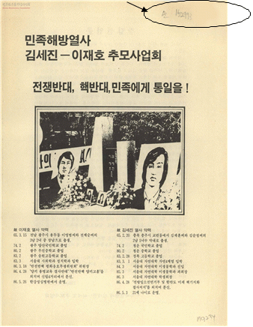
유형 | 특징
출처분류 | 동일 기관 내지 개인, 단체 등에 관련한 기록물을 단일 생산자와 연계해 통합성 및 생산연원에 근거하여 분류 특정 생산자의 활동과정 중에 생산된 기록물은 상호간의 연관성을 함유 출처는 기록물의 물리적, 지적 통제수단으로서 통제할 수 없을 정도로 방대한 양의 기록물 생산을 특징으로 하는 현대 기록관리 환경에서 단일 생산자를 중심으로 한 출처분류 방안은 업무 및 경제적 효율성을 가져옴 예) 프랑스의 퐁존중 원칙, 영국의 기록군 등
기능분류 | 기록물의 직접적 생산배경, 연원이 되는 업무기능과 당해 기록물의 연관성을 파악 관리함으로서 업무기능적 차원에서의 출처관리의 원칙을 구현 단위업무를 비롯한 업무기능의 분류는 해당 기록물의 생산목적과 본래의 가치를 의미. 중층적인 기록구조의 골격을 제시 기록물의 내용과 주제의 성질을 근거로 분류함으로서 업무활동의 면모를 가장 잘 반영할 수 있음 기능 및 주제 분야에 따른 검색이 매우 용이
조직분류 | 생산기관의 조직적 출처에 의한 분류 기록물의 운용 주체와 업무기능의 역사적 연관관계를 이용한 분류의 가장 일반적 방식 분류방식을 이해하기 가장 용이하면서도 기록물의 생성과 작용의 실상을 명확하게 반영하고 주제분류법의 장점을 취할 수 있는 특성
목적분류 | 업무의 최종 목적에 따라 기록물을 분류 주제 분류와 비슷한 개념임
주제분류 | 기록물 주제에 따라 분류 출처기관과 원질서를 크게 고려하지 않음 특정 주제와 관련한 기록을 한눈에 살펴볼 수 있음 예) 듀이의 십진분류법, 카뮤-다누의 분류법
시대분류 | 일반적으로 조직 및 기관의 업무활동은 연도별로 기획되고 수행되어 종결되므로 연도별 특성을 이해하기에 유용
기록유형분류 | 기록의 유형에 따라 분류 비전자기록의 경우 대부분 유형별로 서고에 보존. 유형분류체계는 서고정리에 용이 전시 등 기록물 활용시 검색에 용이한 분류체계임
아카이브 활용
Ⅱ. 수집기록의 목록작성
<문서류 고유번호 기재의 예시>
민주화운동기념사업회 오픈아카이브
소장기록물

Slide 16
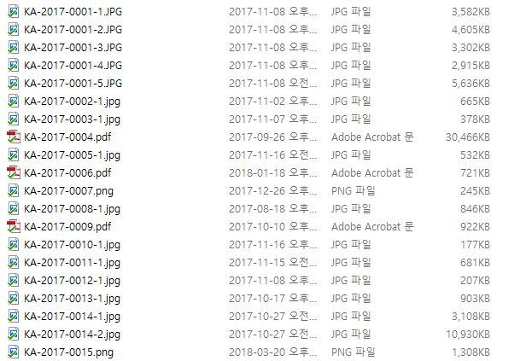
아카이브 활용
Ⅱ. 수집기록의 목록작성
3. 목록작성
(2) 전자기록의 경우
별첨자료 (기술규칙 v1.0)을 준용하여 목록탬플릿(엑셀파일)에 각 메타데이터 항목별로 입력함
메타데이터 입력 후 고유(관리)번호로 디지털객체의 파일명 변경
고유(관리)번호는 목록탬플릿의 식별번호임
기록건(item)이 복수의 디지털객체로 구성된 경우 고유번호 이후 연번을 붙일 수 있음
목록작성
비전자
메타데이터 입력
넘버링
전자
메타데이터 입력
파일명
변경
목록과 기록의 링크가끊어지면 목록화의
의미가 없어짐
<디지털객체의 파일명 변경 예시 – 동물보호시민단체 카라>

Slide 17
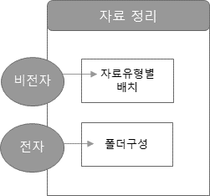
아카이브 활용
Ⅱ. 수집기록의 목록작성
4. 분류 및 정리
(1) 비전자기록의 경우
문서류, 도서간행물류 등 기록유형별로 수집상자나 파일박스에 정리함
가정리단계에서 기증자별로 구성되었던 임시보존상자에서 기록유형별로 재정리함
보존상자에는 ‘상자번호 (M1, M2....)’를, 파일박스에는 ‘파일박스번호 (F1, F2...)’를 라벨로 작성하여 부착하는 것이 좋음
목록작성시 해당기록의 ‘보존위치＇에 반영됨
접착메모지(포스트잇)를 라벨지로 이용할 경우엔, 부착하고 떨어지지 않게 투명테이프로 고정해야 함
새롭게 정리된 보존상자/파일박스를 일정한 공간(보존서고 등)에 보관함
정리(arrangement)?
물리적, 논리적 질서가 부여된 기록에 대해 보존용기와 보관위치를 설정하고, 해당 보관위치에 기록을 배치하는 일련의 과정

Slide 18
아카이브 활용
Ⅱ. 수집기록의 목록작성
4. 분류 및 정리
(2) 전자기록의 경우
목록작성 후 저장장치의 ‘가정리폴더’에 있는 해당기록을 복사하여 복사본을 만들고, 파일명을 고유번호(식별번호)로 변경함
식별번호로 파일명이 변경된 복사본을 저장장치의 ‘정리폴더’로 이동시킴
가정리폴더와는 달리 하위폴더를 구성하지 않고, 하나의 폴더에 함께 저장함 (이미 목록작성을 하여 내용,맥락 등의 정보를 획득하였으므로 하위폴더가 필요하지 않음)
향후, 전자기록의 파일포멧을 (장기)보존용으로 변경.관리하기 위해서도 하나의 폴더에 디지털객체가 모여져 있는 것이 효율적임
정리(arrangement)?
물리적, 논리적 질서가 부여된 기록에 대해 보존용기와 보관위치를 설정하고, 해당 보관위치에 기록을 배치하는 일련의 과정

Slide 19
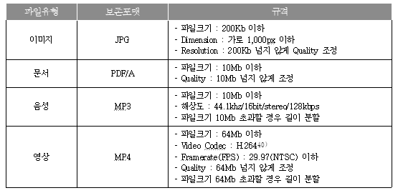
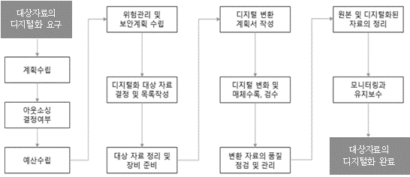

아카이브 활용
Ⅲ. $수$집기록의 보존
1. 비전자기록의 경우 : 디지털화
원본을 기증자에게 반환해야 하는 경우, 기록의 훼손이 심하거나 우려되는 경우, 열람 및 활용 등이 빈번한 경우 등
기록유형별 디지털화 방식
문서류 : 스캐닝
영상음성류 : 디지털레코딩
박물류 : 사진촬영
디지털화 방식에 따른 품질기준 마련
해상도, 크기, 포맷 등
2. 전자기록의 경우 : 보존용 포맷변환
다양한 포맷으로 생산되는 전자기록을 기록유형별 표준포맷으로 변환함
전자기록의 경우 어플리케이션 종속성이 높고 기술변화가 급격히 이뤄지기 때문에 보존전략이 보다 중요함
기록유형별 보존포맷

Slide 20









아카이브 활용
Ⅳ. 수집기록 관리를 위한 오픈소스 Tool
기록관리시스템
자원관리시스템
웹/전시/콘텐츠 관리
Tool
AtoM
http://accesstomemory.org
Drupal 드루팔
http://drupal.org
Zotero 웹아카이빙
http://zotero.org
Omeka
http://omeka.org
http://omeka.net
워드프레스
http://wordpress.org
Open Hub
http://openhub.net
Collective Access
http://collectiveaccess.org
Curatescape
http://omeka.org
Dspace
http://dspace.org
Zooniverse
http://zooniverse.org
Knight Lab
https://knightlab.northwestern.edu/

Slide 21
아카이브시스템 실습하기
Ⅰ_ 오메카 Omeka 이해하기
Ⅱ _ 오메카 Omeka 기본기능 실습하기

Slide 22

아카이브 활용
$\text{Ⅰ}$. 오메카 Omeka 이해하기
오메카 Omeka의 기본요소
관리영역
화면관리
플로그인관리
회원관리
설정
컬렉션
아이템
플러그인 (전시)
플러그인
Dublin Core
Dublin Core
Section
Map
Parent Collection
아이템유형 메타데이터
Page
Timeline
파일
Item Relation
태그
Collection Tree
.
.
.
.
.
.

Slide 23
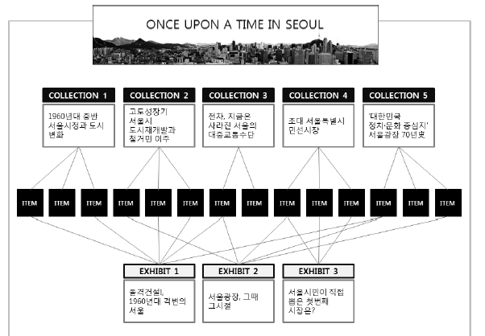
아카이브 활용
$\text{Ⅰ}$. 오메카 Omeka 이해하기
오메카 Omeka 기본요소의 관계
컬렉션
아이템
전시
참고: '공개 소프트웨어 OMEKA를 이용한 기록 웹 전시 방안 연구 (최윤진.최동운.김형희.임진희, 기록학연구 42, 2014.10)'

Slide 24
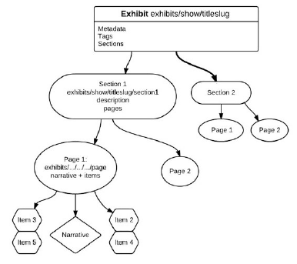
아카이브 활용
$\text{Ⅰ}$. 오메카 Omeka 이해하기
오메카 Omeka 전시 기능의 구조
참고: '공개 소프트웨어 OMEKA를 이용한 기록 웹 전시 방안 연구 (최윤진.최동운.김형희.임진희, 기록학연구 42, 2014.10)'

Slide 25
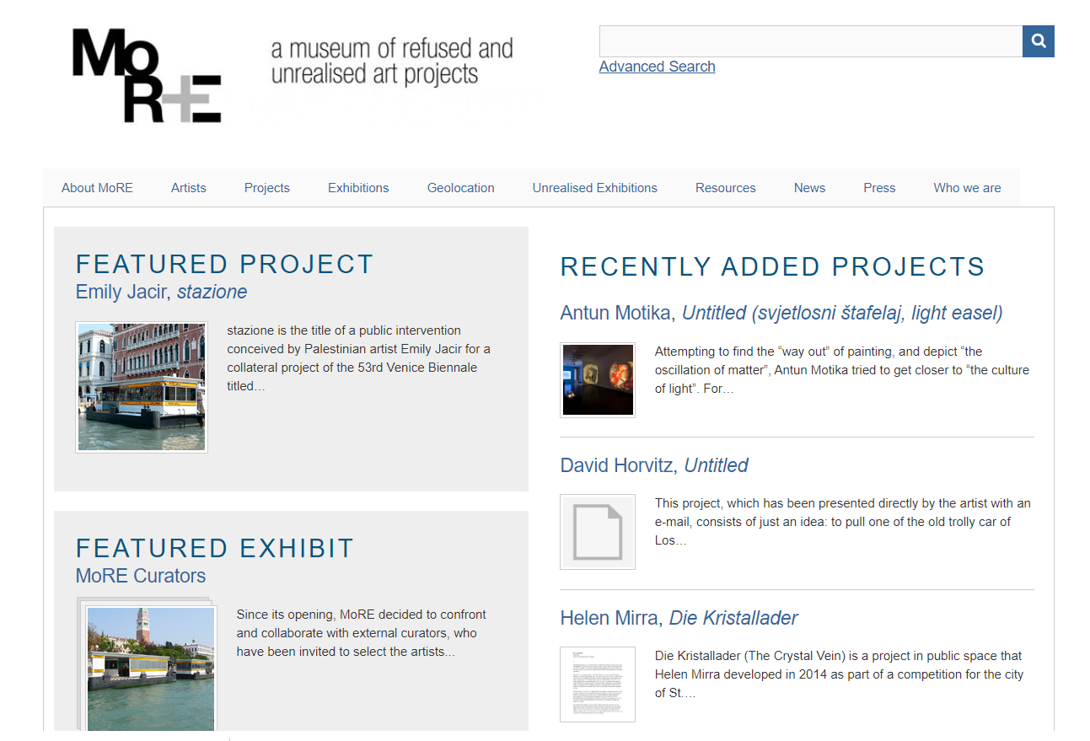
아카이브 활용
$\text{Ⅰ}$. 오메카 Omeka 이해하기
오메카 Omeka 활용사례
MORE (a Museum of Refused and Unrealised Art Projects) http://moremuseum.org/omeka/

Slide 26
아카이브 활용
Ⅱ. 오메카 Omeka 기본기능 실습하기
오늘의 목표
2020년 7월 17일 (2일차)
컬렉션 만들기 – 2개 계층
아이템 등록하기 – 10개 이상 (사진, 문서pdf, 동영상 1개 이상 포함)
2020년 7월 22일 (3일차)
나만의 전시 구성하기 – 1개 섹션, 2개 페이지
기초과정
컬렉션, 아이템, 전시 기능 익히기
샘플기록 등록, 전시콘텐츠 제작
심화과정
플러그인 설치하기
주요 플로그인 기능 익히기 (Map, Timeline, Item relation 등)
활용과정
활동과 업무에 전시기능 적용하기
화면 UI 커스터마이징 방향

Slide 27
아카이브 활용
Ⅱ. 오메카 Omeka 기본기능 실습하기
준비하기
실습 절차
1. 준비하기
2. 컬렉션 만들기
3. 아이템 등록하기
4. 전시 구성하기
5. 나의 전시 소개하기
실습용 인스턴스 설치
오메카 인스턴스 설치에 성공한 경우
아마존 계정 확인
Plugin 설치
: plugin 활성화 (Exhibit)
: plugin 설치 (Doc Viewer, HTML 5 Media, Collection Tree)
설치하지 못했다면, 실습사이트 로그인
http://52.79.151.228 (ID: admin PW: 123456)
실습용 샘플 기록 선택
샘플 기록 선별 기준 : 10개 이상 (이미지 JPG, 문서 PDF, Youtube 동영상 등 기록유형별 1개 이상씩 포함되도록 선별)

Slide 28
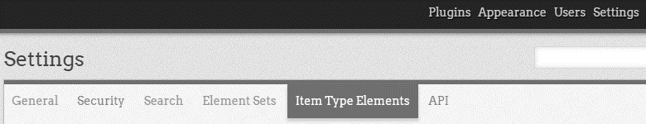
아카이브 활용
Ⅱ. 오메카 Omeka 기본기능 실습하기
준비하기 > ‘관리영역’ 이해하기
실습 절차
1. 준비하기
2. 컬렉션 만들기
3. 아이템 등록하기
4. 전시 구성하기
5. 나의 전시 소개하기
화면관리 (Appearance)
오메카 테마 관리
화면 메뉴구성
콘텐츠 노출 설정
플로그인관리 (Plugins)
설치된 플로그인의 사용여부 설정
사용중인 플로그인의 설정 관리
회원관리 (Users)
회원그룹 권한 설정
개인회원 가입, 권한부여 등
설정 (Settings)
시스템 일반관리
보안관리
검색설정
메타데이터 관리
아이템타입 관리
API

Slide 29
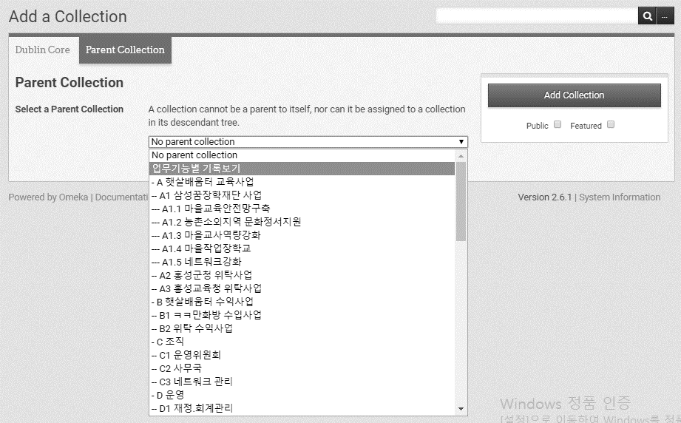
아카이브 활용
Ⅱ. 오메카 Omeka 기본기능 실습하기
컬렉션 만들기
실습 절차
1. 준비하기
2. 컬렉션 만들기
3. 아이템 등록하기
4. 전시 구성하기
5. 나의 전시 소개하기
참고자료 : 오메카 튜토리얼 (omeka_tutorial_v1.0)
상위컬렉션 1개, 하위컬렉션 2개 만들기
기본 메타데이터 입력 : Identifier, Title, Description

Slide 30
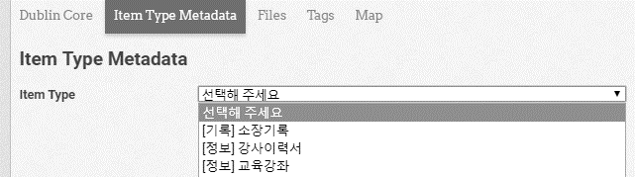
아카이브 활용
Ⅱ. 오메카 Omeka 기본기능 실습하기
아이템 등록하기
실습 절차
1. 준비하기
2. 컬렉션 만들기
3. 아이템 등록하기
4. 전시 구성하기
5. 나의 전시 소개하기
참고자료 : 오메카 튜토리얼 참고 (omeka_tutorial_v1.0)
소규모 아카이브 기술규칙 (소규모아카이브_기술규칙(안)_v1.0)
기본 메타데이터 입력 : Identifier, Title, Description, Type, Creator, Date, Language, Subject
디지털객첼(Digital Object) 업로드
등록대상 : 샘플 기록 8~10개 (이미지, 문서 포함), Youtube 동영상 1~2개
Item Types 기능 이해하기
기록유형별 맞춤 메타데이터, 기록관리 목적상의 특수 메타데이터 생성 및 운영

Slide 31
아카이브 활용
Ⅱ. 오메카 Omeka 기본기능 실습하기
전시 구성하기
실습 절차
1. 준비하기
2. 컬렉션 만들기
3. 아이템 등록하기
4. 전시 구성하기
5. 나의 전시 소개하기
참고자료 : 오메카 튜토리얼 참고 (omeka_tutorial_v1.0)
주요내용
기획하기
섹션, 페이지 만들기
Layout 정하기
전시 아이템 선정
나의 전시 소개하기
자랑해봅시다 (1~2명)
혹은, 이런 게 너무 어려웠어요 (1~2명)

Slide 32

@lab
아카이브랩
대체로 무해한 아카이브연구소
전문적이고 복잡한 아카이브 대신 현장의 상황에 최적화된 ‘적정 아카이브(골드락스 아카이브)’가 무엇일지 늘 고민하고 있습니다.
감사합니다

